Slide 1
LLVM

Slide 2
목적
대상에 있는 loop 를 앞뒤로 printf를 삽입하는 pass 를 생성
기존에 만들었던 star pass 를 이용해 standard pass 생성

Slide 3
How?
while.cond
if.then
while.body
if.end
Y
N
while.end

Slide 4
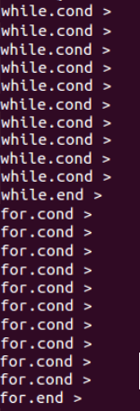
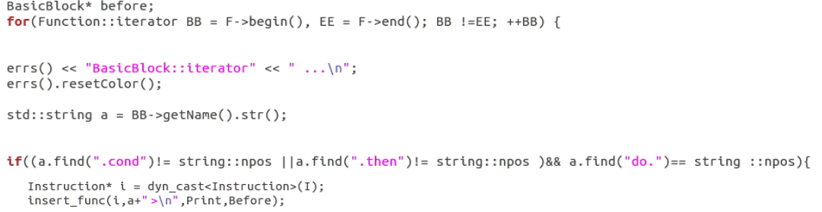
문제점(1)
BasicBlock 의 모든 Instruction에 printf 삽입

Slide 5
How to solve it?
bb
while.body
while.cond
N
while.end
Y

Slide 6
문제점(2)
case : do while
case : if
do.body
bb
Y
N
do.cond
do.end
if.then
if.end
Y
N

Slide 7
How to solve it?(1)
case : while, for
case : do while
bb
do.body
while.body
Y
do.cond
N
do.end
while.cond
N
while.end
Y

Slide 8
How to solve it?(2)
case : if
bb
Y
N
if.then
if.end

Slide 9
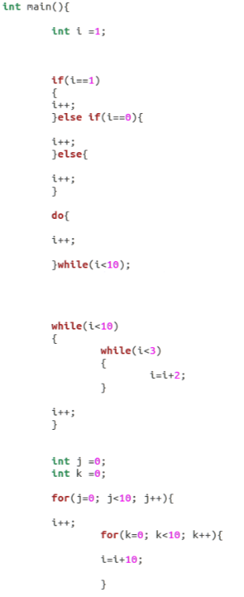
target file

Slide 10
target file work on BB viewpoint
entry
do.cond
while.end
for.cond
if.then
do.end
while.cond
for.body
if.end
while.cond
while.body
for.inc
do.body
while.body
while.end
for.end

Slide 11
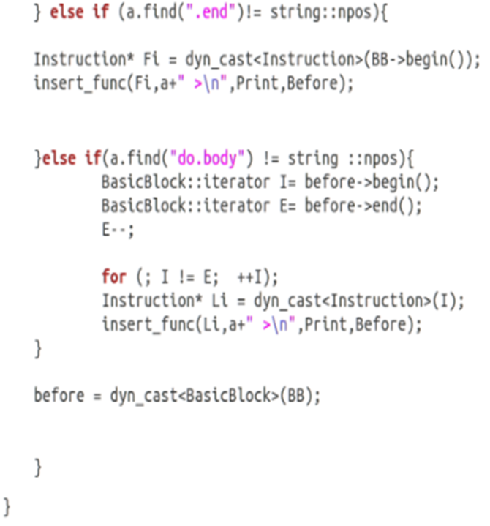
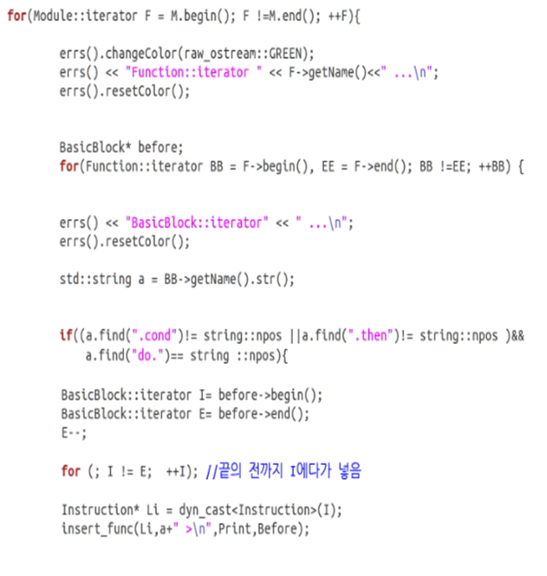
standard pass
BB필터 - end
BB필터 – do while
func내부 BB호출
BB 필터
BB->Inst 추적
BB->before 저장
Print 삽입

Slide 12
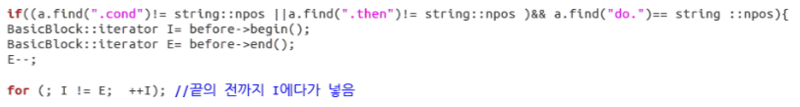
standard pass - 소스 분석(1)
BB의 이전 basicblcok 을 저장하기위해 선언
basicBlock 단위
basicBlock name 을 string 형태로 변환 후 a 에 저장
string a 에 .cond .then do. 가 있는지 확인
I 에다가 E 를 삽입

Slide 13
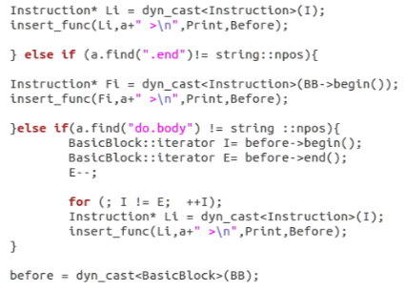
standard pass - 소스 분석(2)
Li 위치에다가 printf 삽입
.end 면 현재 basicBlock 의 begin 에 삽입
before 에다가 BB 삽입

Slide 14
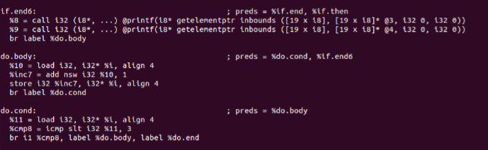

실행결과 dis assemble(1)
do.body 앞에 printf 삽입
do.end 에다가 printf 삽입

Slide 15
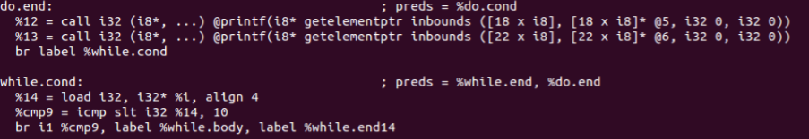
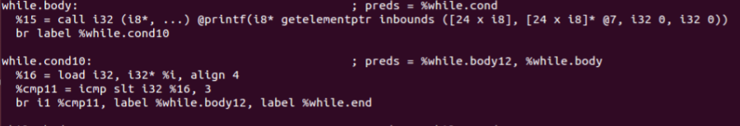
실행결과 dis assemble(2)
while.cond 에 대한 printf
(이중 while) while.cond10 에 대한 printf

Slide 16
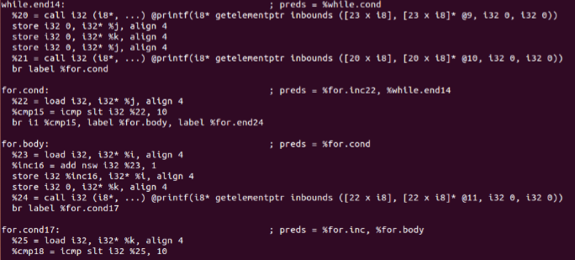
실행결과 dis assemble(3)

Slide 17
향후 진행
공유변수 + loop 추적

